Slide 1
Da Stefano Bartezzaghi- Parole in gioco, Bompiani, 2017
Il y a une autre vie du langage, inconnue de nous, opiniâtrement convaincus de la transparence utilitaire du vocabulaire, persuadés que les mots servent seulement pour dire « cette chose là ». Ceci est vrai, et ils le font très bien, mais une fois mis au monde, les mots se définissent une autre existence, opaque au sens transitif et révérenciel auquel nous voudrions les clouer, et tressent entre eux des relations irrationnelles et merveilleuses, pour qui réussit à s'abandonner à leur jeu.

Slide 2
J’écris donc je suis, en mathématiques aussi dans le contexte des problèmes du RMT
Lucia Grugnetti - François Jaquet
ARMT

Slide 3
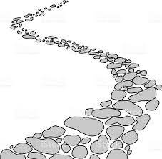
Italien oral I Français oral
Lucia François
Promenade bi-linguistique le long de trois problèmes du RMT

Slide 4
Saut temporel et épistémologique
Le saut temporel et épistémologique du Cogito ergo sum de René Descartes (Discours sur la méthode-1637), lié à notre J’écris donc je suis du RMT, peut apparaître un peu audacieux, mais nous avons pourtant décidé de le tenter avec une bonne dose de courage ou peut-être d’inconscience.
Nous nous sentons cependant soutenus, comme s’ils nous offraient un parachute solide et sûr, par deux de nos maîtres à penser qui n’ont pas pu malheureusement nous accompagner au delà de nos débuts: Nicolas Rouche et Francesco Speranza.

Slide 5
Deux grands maîtres
Avec les mots de Nicolas Rouche (1999), La mathématique n’est pas une science autarcique; C’est une forme de pensée.
Si la caractéristique principale de nos problèmes de RMT est de mobiliser « la pensée », en allant au-delà des seules applications de formules et définitions, alors ces problèmes ne peuvent qu'être étroitement intriqués avec la langue naturelle qui permet à la pensée de s'exprimer. .
De son côté, Francesco Speranza (1993) nous rappelle que Croire que la connaissance mathématique – et plus généralement scientifique – soit indépendante du langage, et que celui-ci est un instrument neutre, est une opinion ingénue. Les idees scientifiques se précisent justement à travers le langage avec lequel elles sont formulées et transmises, même lorsqu’il s’agit de symbolismes purs.

Slide 6
De là au titre de notre conférence
Qui veut mettre l’accent sur l’intrication entre ses problèmes et la langue naturelle qui se développe au cours des différentes phases de l’activité de rédaction des énoncés, puis de résolution, jusqu’à la réponse à la demande pour aboutir à l’explication de la procédure de résolution.
Pour ces deux phases, c’est la langue écrite, dans ses différentes acceptions, que nous pouvons analyser de manière critique.
La langue parlée entre aussi en jeu dans la discussion au sein des groupes qui résolvent le problème. Mais il est malheureusement difficile ou quasi impossible, d’entrer dans leurs échanges oraux vu qu’ils doivent travailler en autonomie durant les épreuves. Cependant, là où les problèmes sont proposés en classe, la mise en commun des procédures de résolution a besoin de la langue parlée qui a ses propres caractéristiques très intéressantes et riches en indications.

Slide 7
Sur le contexte sémantique des énoncés
L’énoncé du problème et le contexte sémantique qui le caractérise, constituent une sorte de contrat de communication entre celui qui donne le problème et celui qui cherche à le résoudre. Ce contrat particulier qui constitue l’énoncé du problème (et plus généralement tous les éléments qui servent à le présenter) repose donc sur des relations complexes et subtiles entre d’une part les informations que l’on souhaite donner à propos de l’objet du problème et de la tâche à réaliser et, d’autre part, le contexte sémantique que l’on utilise pour communiquer les informations. (Jean Julo, Répresentation des problèmes et réussite en mathématiques,1995)
Notes:
Répresentation des problèmes et réussite en mathématiques
Les Pur-1995

Slide 8
La langue des adultes dans les énoncés et la langue des élèves dans leurs explications
Il nous a semblé particulièrement intéressant d’analyser, d’une part, la “corrélation” entre les énoncés des problèmes avec comptage à rebours et les explications des élèves, selon leurs aspects linguistiques, non disjoints, par la force des chose, de leurs aspects logiques et,
d’autre part, un problème de type algébrique qui a produit une grande richesse d’incitations linguistiques dans les explications des élèves.
Ces problèmes sont présentés dans un cadre temporel explicite.

Slide 9
Extrait des critères pour l’élaboration des problèmes
le contexte et sa présentation
1.1. Universalité du contexte:
1.2. Le texte et l’histoire (langue et syntaxe) qui décrivent le contexte
…
Les aspects mathématiques :
2.2 Contenus mathématiques
…

Slide 10
Le nez de Pinocchio (cat. 3, 4, 5)
Le nez de Pinocchio a 5 cm de long. Quand Pinocchio dit un mensonge, la Fée aux cheveux bleus l'allonge de 3 cm, mais quand il dit la vérité, la Fée le raccourcit de 2 cm.
A la fin de la journée, Pinocchio a dit 7 mensonges et son nez a 20 cm de long.
Combien de fois Pinocchio a-t-il dit la vérité à la Fée au cours de la journée ?
Expliquez comment vous avez fait pour trouver la réponse.

Slide 11
Le nez de Pinocchio, RMT 7 (Grugnetti, Dupuis, 2001)
1.1 Le contexte de ce problème permet aux élèves de se l'approprier facilement, du moins dans sa phase initiale car presque tous les enfants de par le monde connaissent le personnage de Pinocchio ainsi que son problème de nez qui s'allonge lorsqu'il ment. De même, les enfants connaissent aussi la Fée Bleue qui récompense ou pardonne les mensonges de notre sympathique pantin.
De ce fait, l'énoncé du problème contient tous les ingrédients indispensables à ce conte célèbre.
1.2 les phrases simples ainsi qu'un énoncé relativement bref conviennent bien à des élèves de 8 à 9 ans, ce qui implique une bonne compréhension de la tâche à accomplir et par conséquent de grandes chances de réussite dans la résolution d'un problème.
Notes:
Le contexte de ce problème permet aux élèves de se l'approprier facilement, du moins dans sa phase initiale car presque tous les enfants de par le monde connaissent le personnage de Pinocchio ainsi que son problème de nez qui s'allonge lorsqu'il ment. De même, les enfants connaissent aussi la Fée Bleue qui récompense ou pardonne les mensonges de notre sympathique pantin. De ce fait, l'énoncé du problème contient tous les ingrédients indispensables à ce conte célèbre.
les phrases simples ainsi qu'un énoncé relativement bref conviennent bien à des élèves de 8 à 9 ans, ce qui implique une bonne compréhension de la tâche à accomplir et par conséquent de grandes chances de réussite dans la résolution d'un problème

Slide 12
le contenu mathématique
Il faut donc un retour en arrière afin de retrouver le nombre de vérités dites au cours de la journée.
il est possible de le classer comme « problème inverse d’arithmétique » qui nécessite le recours à l'addition et à la multiplication. Il met en jeu également des connaissances de numération.

Slide 13
Les hirondelles (cat. 3)
Quand Laurent se réveille il voit que des hirondelles sont posées sur un fil électrique devant sa maison.
Il ouvre la fenêtre de sa chambre, 17 hirondelles s’envolent.
Un peu plus tard, 12 hirondelles viennent rejoindre celles qui sont restées sur le fil.
Placé derrière sa fenêtre, Laurent compte les hirondelles qui sont maintenant posées sur le fil électrique. Il y en a 36.
Combien y avait-il d’hirondelles sur le fil avant que Laurent ouvre la fenêtre ?
Expliquez comment vous avez fait pour trouver votre réponse.

Slide 14
Hirondelles et colombes (cat. 4, 5)
Quand Laurent se réveille, il voit que des hirondelles et des colombes sont posées sur un fil électrique devant sa maison.
Il ouvre la fenêtre de sa chambre, 11 hirondelles et 6 colombes s’envolent.
Un peu plus tard, 7 hirondelles et 11 colombes viennent rejoindre les oiseaux qui sont restés sur le fil.
Laurent compte les oiseaux qui sont maintenant posés sur le fil électrique. Il y a 23 hirondelles et 13 colombes.
Combien y avait-il d’oiseaux sur le fil avant que Laurent ouvre la fenêtre ?
Expliquez comment vous avez fait pour trouver votre réponse.

Slide 15
Les hirondelles- Hirondelles et colombes, RMT 23
Universalité : le contexte du problème fait intervenir comme personnages deux oiseaux connus de tous.
Langue et syntaxe: Comme pour le nez de Pinocchio
Contenu mathématique :
Il s’agit encore d’un problème avec comptage à rebours dans le temps où il faut trouver à chaque fois un état initial dans une situation où l’état final, connu, résulte d’une diminution suivie d’une augmentation.

Slide 16
Les réussites
Environ le 70%: le nez de Pinocchio
Environ le 40%: les hirondelles et hirondelles et colombes
Pourquoi ?

Slide 17
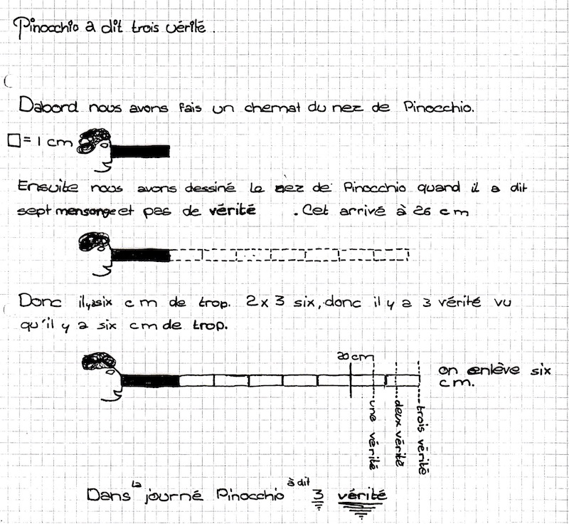
Nos petits “Vergnaud” avec un langage naturel et iconique
( L'enfant | “Ce qui se passe dans le temps peut être décrit sous la forme d’une suite de transformations” “ … l’information [qui] porte sur les états permet en général de retrouver, de proche en proche, les deux états qui relient la transformation recherchée, et de trouver alors, par différence entre ces deux états, la dite transformation” (L'enfant la mathématique et la réalité, 1994) État initial : connu État final : connu Toutes les transformations se regroupent
Notes:
Dabord, ensuite, donc. Gestione perfetta della trsformazione

Slide 18
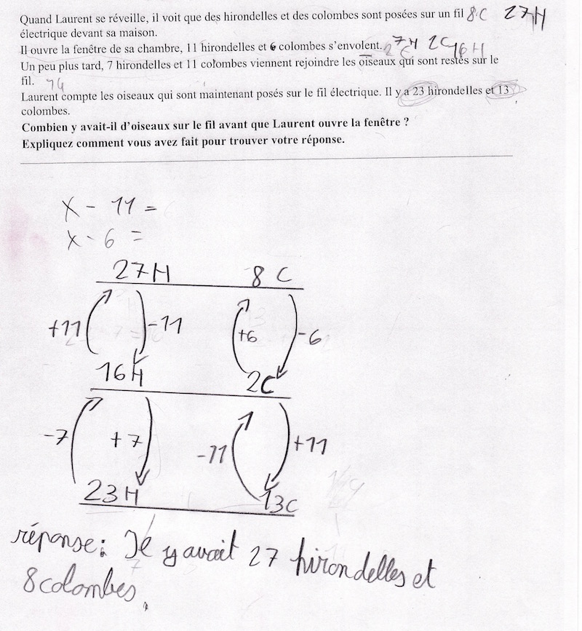
Nos petits “Vergnaud” avec un langage iconique parfaitement géré
\\\\\\\\\\\\\\\\\\\\\\\\\\\\\\\\\\\\\\\\\\\\\\\\\\\\\\\\\\\\\\\\\\\\\\\\\\\\\\\\\\\\\\\\\\\\\\\\\\\\\\\\\\\\\\\\\\\\\\\\\\\\\\\\\\\\\\\ | État initial : inconnu État final : connu Présence d’un état intermédiaire Transformations donnés en série Et ici il faut revenir en arrière dans le temps! Le temps n’est pas ce qu’on croit. Ne s’écoule pas dans une seul direction…. (Albert Einstein)
Notes:
Nell’analisi a priori: riconoscere l’ordine cronologico e le variazioni tra gli stati successivi di una grandezza.
Stato iniziale: apertura della finestra con un numero sconosciuto di rondini
– partenza di 17 rondini (prima trasformazione) e stato intermedio più piccolo dello stato iniziale
– arrivo di 12 rondini (seconda trasformazione) e stato finale di 36 più grande dello stato intermedio.
Identificare l’incognita: lo stato iniziale.

Slide 19
Erreurs qui en découlent: réponse 31 et l’importance des explications des élèves
On trouve, soit en Suisse romande soit à Parma, des copies où l’on n’a pas fait appel aux opérations inverses, mais directes. La “structure” du problème n’est pas perçue. Difficulté dans la gestion des données par des phrases (mêmes brèves):
36-17=29+12=41 Noi abbiamo fatto così: abbiamo usato il 36 dopo abbiamo sottratto le 17 rondini che sono volate via e il risultato è 29, poi abbiamo aggiunto 12 rondini e infine abbiamo capito che prima che Lorenzo aprisse la finestra sul filo c’erano 41 rondini. (+ faute de calcul 36 – 17 ≠ 29) | 36-17+12 = 31 Il y a 31 hirondelles avant que Laurent ouvre la fenêtre. Laurent ouvre la fenêtre et voit 17 hirondelle s’envolent. Un peut plus tard il voit 12 hirondelles qui viennent rejoindre celles qui sont restées sur le file. Après Laurent il en voit 36 sur le fil électrique.
Notes:
Infatti fanno -17 invece di fare + 17! Perché c’è scritto “volano via”

Slide 20
Erreurs qui en découlent: réponse 48 et l’importance des explications des élèves
Et la réponse 48
Provient de l’opération 36 + 12
“On a vu qu’il y avait 12 hirondelles qui viennent d’arriver sur le fil et il y avait 36 hirondelles déjà sur le fil. Donc on a calculé 12 + 36 = 48 hirondelles.”
Les deux premières phrases ne sont pas prises en considération et l’explication nous montre aussi le malentendu selon lequel les 13 hirondelles se sont posées sur le fil lorsqu’il y en avait déjà 36.

Slide 21
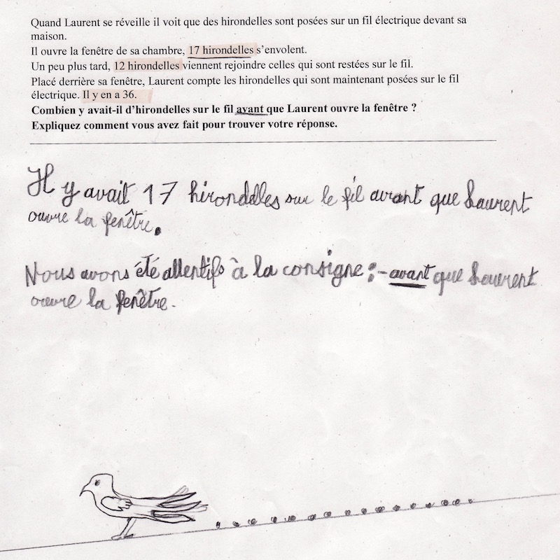
Erreurs qui en découlent: réponse 17 ... et l’importance des explications des élèves
Et la réponse 17 ?
 | Puisque la demande contient “avant” pour ces élèves, c’est comme si les phrases successives n’ont rien à voir avec le problème. Les élèves ont directement relié la demande aux deux phrases initiales et ils le disent: « nous avons été attentifs à la consigne: avant que Laurent ouvre la fenêtre » Ils soulignent aussi le « avant » qui figure dans la question.

Slide 22
De l’unicité du langage d’un énoncé aux différents langages des élèves
Langue naturelle, plus simple a gérer pour « Le nez de Pinocchio »:
Si pinocchio a son nez de 5 cm et qui l’a dit 7 mensonges et que son nez augmente de 3 cm à chaque mensonges. Pinocchio à donc son nez de 26 cm. Mais, vu que son nez doit être de 20 cm il a donc dit 3 fois la vérité.
7x3 = 21+5 = 26 – (3x2) = 20.
Même si, dans quelques cas, nous trouvons aussi de beaux exemples pour « Hirondelles et colombes »
On a compté combien d’hirondelles et de colombes sont venues ou parties. 11 hirondelles sont partie et 7 sont revenues. Il y en a 4 de moins qu’au départ. 6 colombes sont parties 11 sont revenues. Il y en a 5 de plus qu’au départ.
On fait: 23+4 = 27, 13-5 = 8 et 27+8 = 35 oiseaux

Slide 23
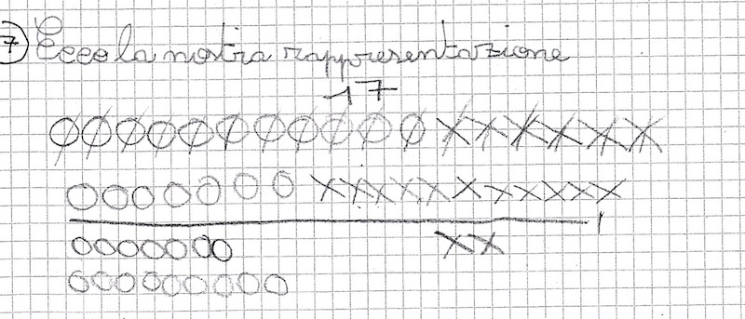
Langue naturelle et représentation graphique comme support pour la gestion des transformations
Premièrement nous avons lu attentivement le problème. Pour nous aider nous avons desiné les données … Les hirondelles sont des cercles et les colombes des croix. Selon les indications ... biffé les 17 hirondelles. Selon les données suivantes …dessiné hirondelles et colombes … puis ajouté, selon les dernières données le nombre des cercles additionné au hirondelles précédentes qui font … et 13 pour les colombes.
Maintenant ... le total est 35 (27 hirondelles et 8 colombes. Voici notre représentation.
                LA RICHESSE DES DIFFERENTS LANGAGES DES ELEVES
Notes:
E’ più difficile invece scrivere una spiegazione nel caso si parta dalle operazioni.
Diverso ruolo di un linguaggio con le operazioni e di un linguaggio grafico

Slide 24
La multiplicité des langages
Dans une cohabitation constructive de symboles, représentations graphiques, langue naturelle, …:
Dans les copies, on trouve en effet souvent plus d’un type de langage aux fins de gérer les situations et les réponses.
Les différents langages se soutiennent mutuellement, même s’ils ne sont pas présents simultanément.
C’est à nous, adultes, de percevoir toute la complexité des raisonnements qui s’ébauchent dans la tête des élèves et qu’ils expriment dans leur différents langages.
  Nous écrivons, donc nous sommes

Slide 25
Deuxième partie
Après le nez de Pinocchio et les Hirondelles, voici un troisième exemple, pour élèves de nos catégories les plus hautes avec les intentions :
d’illustrer une nouvelle fois les deux pensées de N. Rouche sur l’intrication de nos problèmes avec la langue naturelle qui permet à la pensée de s’exprimer et F. Speranza sur les idées scientifiques qui se précisent justement à travers le langage avec lequel elles sont formulées,
de passer un peu de temps sur les textes que nous écrivons et sur ceux par lesquels les élèves nous répondent,
de faire quelques considérations sur la manière d’interpréter nos textes respectifs dans le cadre de la communication entre interlocuteurs, qui s’expriment selon des modes différents : des jargons au langage académique, en passant par les dialectes, discours algébriques, langue naturelle.

Slide 26
ENTRAÎNEMENTS CYCLISTES /Cat. 7, 8, 9, 10
Jean s’entraîne pour sa prochaine course de vélo sur trois parcours : un long, un moyen et un court. Lors de son entraînement d’hier, Jean a effectué deux fois le parcours long, deux fois le parcours moyen et une fois le parcours court, pour un total de 42 km.
Aujourd’hui, en répétant cinq fois le parcours moyen, il a parcouru 5 km de moins qu’hier.
Son entraînement de demain prévoit un total de 48,8 km avec quatre parcours longs et un court. Pour le dernier entraînement avant la course, après-demain, Jean fera une fois le parcours long, trois fois le moyen et deux fois le court.
Combien de kilomètres fera Jean lors de son dernier entraînement ?
Expliquez comment vous avez trouvé votre réponse.

Slide 27
Notre langage… pour les Élèves
Analyse de notre énoncé :
Phrases courtes, claires, précises : les 4 courses, les 4 jours, ordre temporel respecté, distances
Le contexte : se veut « réel » et non fictif, avec une pointe d’ingénuité (programme d’entraînements, Jean, parcours …)
Pas méchant : pas de données superflues à première vue ! (on verra cependant que la sériation – inutile - des parcours en « court », « moyen » et « long » a induit certains élèves en erreur)
Style « problèmes de mathématique » : un peu lourd et répétitif, pas très poétique, une pointe d’ennui ?
Question unique : « combien de … » à réponse unique et incontestable.
En bref, on s’est donné de la peine d’écrire un texte permettant à l’élève « Tout le monde » de s’approprier le problème, répondant aux critères de notre grille d’élaboration.

Slide 28
DERRIèRE LES MOTS
L’élève ne le sait pas, mais entre nous, c’est clair, comme le dit notre rubrique « tâche mathématique » :
Déterminer la longueur d’un trajet, a + 3b + 2c, composé de trois parcours a, b, c : connaissant la longueur de trois autres trajets composés des mêmes parcours : 2a + 2b + c = 42 ;5b = 42 − 5 ; 4a + c = 48,8.
Ou, dans l’analyse de la tâche : résoudre le système de trois équations à trois inconnues …
La langue utilisée ici est celle du « prof de maths » à l’intention d’autres « profs de maths ». Lors des consultations, ce langage spécifique est souvent corrigé et atténué par les destinataires qui ne sont pas forcément tous « profs de maths ».

Slide 29
Analyse de la tâche et critères d’attribution…
Il est aussi intéressant de voir comment s’expriment les adultes lorsqu’ils s’adressent à d’autres adultes, lors de l’analyse a priori, par un langage « rigoureux »
- Comprendre que la longueur de chaque entraînement s’exprime à l’aide de celle des trois parcours et qu’il est nécessaire de trouver les longueurs de ces trois parcours à partir des relations données….
Alors que, lorsqu’on passe aux critères d’attribution des points, toujours entre adultes, le langage devient moins rigoureux et le fossé se creuse entre l’auteur et le destinataire !!!
4 Réponse correcte (44,2 km) avec explications claires de la procédure suivie …
3 Réponse correcte avec explications peu claires ou incomplètes …
1 Début de recherche (par exemple, la mention d’un ou deux essais, avec contrôle) …
0 Incompréhension du problème

Slide 30
TRADUCTION DES DONNEES
Les relations entre les trois parcours décrites par l’énoncé nous sont retournées dans les explications de très nombreuses copies, en langage « élève ».
Exemple 1
Ieri = 2 p.lung - 2p.medio - 1p.corto.
42 km = somma dei percorsi di ieri
Oggi = 5p.medio – 5 km di ieri
Domani = 48,8 km = 4p.lungo – 1p.corto
Dopodomani= 1p.lungo - 3p.medio - 2 quello corto

Slide 31
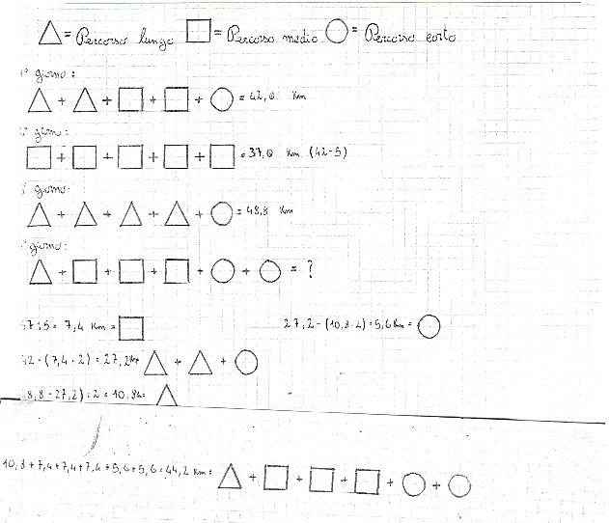
TRADUCTION DES DONNEES
En langage figuratif Exemple 2

Slide 32
TRADUCTION DES DONNEES
Exemple 3, (cat 9)
On s’approche des écritures algébriques
IERI = 2 L + 2 M + 1 C = 42 km
OGGI = 5 M = IERI – 5 km = 42 – 5 = 37 km
DOMANI = 4 L + 1 C = 48,8 km
DOPO DOMANI = 1 L + 1
Quanti km farà dopodomani ?

Slide 33
Démarche parcours moyen
La très grande majorité des groupes ont calculé la longueur du parcours moyen d’après la deuxième information de l’énoncé
Aujourd’hui, en répétant cinq fois le parcours moyen, il a parcouru 5 km de moins qu’hier » en effectuant l’opération (42 – 5) :5 = 7,4 (km).
ou : résolution de 5m + 5 = 42
Per trovare i chilometri dell’ultimo allenamento di Giovanni siamo partiti con trovare il valore del percorso medio : infatti la seconda affermazione dice che Giovanni ha percorso 5 volte il percorso medio con un totale di 5 km in meno rispetto ai 42 km del primo giorno, perciò abbiamo fatto 42 – 5 = 37, 37 : 5 = 7,4 . Il percorso medio à perciò lungo 7,4.

Slide 34
La substitution
Lorsque la longueur du parcours moyen est déterminée il faut en tenir compte, dans une démarche déductive, pour la suite de la résolution et passer à l’étape suivante, c’est-à-dire substituer à « parcours moyen » deux fois la valeur 7,4 dans la relation donnée par le premier entraînement (hier) et l’exprimer dans un des langages à disposition des élèves.
en langage algébrique (1% à 2% en catégories 8 à 10)
c + 2m + 2l = 42 à c + 14,8 + 2l = 42 puis à c + 2l = 27,2
en langue naturelle (environ 25% en catégorie 7, de 35 à 50% en catégorie 8, de 60 à 70% en catégories 9 et 10)
- (8e)Nous savons que 37 :5 = parcours moyen, cela donne 7,4 km. Ensuite nous pouvons voir que si on enlève 2 fois 7,4 à 42 cela donne 27,2 km.
- (9e) Per trovare questo risultato abbiamo calcolato il percordo medio facendo 37 :5 = 7,4km. Dopo abbiamo tolto i due percorsi medi dal primo allentamento ottenendo 27,2 km ;

Slide 35
démarche « par comparaison »
Toujours dans le cas d’une démarche déductive, l’étape suivante consiste à affronter les deux relations simultanément.
(hier) 1 parcours court et 2 parcours longs représentent 27,2 (km)
(demain) 1 parcours court et 4 parcours longs représentent 48,8 (km)
En langage algébrique, le symbolisme fait apparaître les ressemblances encore plus clairement et peut conduire à une résolution de type algorithmique, « par comparaison » ou « par soustraction »
c + 2l = 27,2
c + 4l = 48,8 => 2l = 48,8 - 27,2 = 21,6 => l = 10,8
Un des très rares exemples (cat 9) :
…
2A + C = 42 km – (7,4•2) = 27,2 km
2A = 48,8 km - 27,2 km = 21,6 km
A = 21,6 : 2 = 10,8 km
A + 3B + 2C = 10,8 km + (7,4 • 3)km + 2(27,2 – 21,6 km = 44,2 km

Slide 36
démarche « par comparaison »
En langue de l’élève, selon un mode rhétorique :
(8) … Donc deux fois le grand parcours et une fois le petit donne 27,2 km et si on soustrait 48,8 km à 27,2 km cela nous donne deux fois le parcours long. 21,6 : 2 = 10,8.
(9)… a 27,2 km facevano parte 2 percorsi lunghi e 1 corto, poi abbiamo tolto al terzo allenamento. Al terzo allenamento rimanevano 2 percorsi lunghi : 21,6 km che poi abbiamo diviso par 2 trovando 10,8 km che equivalgono alla lunghezza del percorso lungo. Infine per trovare il persorso corto abbiamo tolto dal primo allenamento, cioè 42 km, 2 percorsi lunghi, cioè 21,6 km, et 2 percorsi medi, cioè 14,8 km, rimaneva cosi un percorso corto, cioè 5,6 km. …

Slide 37
démarche « par comparaison »
Le langage rhétorique dans toute sa splendeur:
le texte explique après la substitution :
… On note maintenant que la donnée obtenue (valeur du parcours moyen) se répète deux fois dans l’entraînement du premier jour, additionné au double de la distance du parcours long et à la distance du parcours court. Par conséquent il faut soustraire à la longueur totale de référence le double produit du parcours moyen. On relève ensuite que dans l’entraînement du troisième jour on retrouve le résultat qu’on vient d’obtenir additionné à deux autres fois le long parcours. Par conséquent il faut soustraire à la longueur totale de l’entraînement du troisième jour deux fois le double produit du long parcours additionné au parcours court obtenant deux fois le parcours. Puis diviser par 2 et trouver la longueur unitaire. …
La rigueur du langage semble « impressionnante », de loin, mais révèle les limites de précision de la rhétorique quand on entre dans une lecture détaillée.

Slide 38
démarche « par multiplication »
En langage algébrique de l’adulte :
c + 2l = 27,2 => 2c + 4l = 54,4
c + 4l = 48,8 => c + 4l = 48,8 => c = 54,4 - 48,8 = 5,6
Il s’agit d’un autre algorithme de résolution, qu’on appelle parfois « par multiplication » des deux membres d’une équation avant de procéder par « comparaison ou soustraction ». (apparu dans 5 % à 10% des copies, mais sans les écritures symboliques)
On relève à ce propos, comme dans la démarche « par comparaison », les limites du langage rhétorique :
On « sent » très bien que les élèves ont perçu les deux relations et sont capables de les comparer ou de les « manipuler ». Ils sont dans le registre numérique des mesures de longueur, même s’ils parlent encore de « parcours » et ajoutent des « km » à leurs opérations.
Les langages qui mêlent les mots aux signes d’opération révèlent le besoin de symbolismes pour réduire la longueur des phrases.

Slide 39
« par essais »
(Cette procédure a été relevée dans environ 30 % des copies de catégorie 7 et 20% en catégorie 8 et rarement en catégories 9 et 10 et Le langage permettant de rendre compte de ces essais est descriptif, avec connecteurs logique typiques de la dichotomie : si / alors / /donc/ affirmation ou négation.
-… On y est allé par déduction en s’aidant du parcours d’hier
Si long = 10 alors court = 42 – 2 · 10 – 7,4 · 2 = 7,2 pour le parcours court et pour demain 4 · 10 + 7,2 = 47,2 et non 48,8 donc c’est faux.
Si long = 10,7 alors court = 42 – 2 · 10,7 – 7,4 · 2 = …
Si long = 10,8 alors court = 42 – 2 · 10,8 – 7,4 · 2 = 5,6 pour le court et pour demain 4 · 10,8 + 5,6 = 48,8, ça joue
ou ils se limitent à évoquer la procédure:
Abbiamo scoperto che il percorso lungo è 18,4 km, il percorso media è 8 km e il percorso corto è di 4 km. Nel ultimo allenamento Giovanni ha percorso 50,4 km
(Ce dernier résultat est cohérent avec les choix précédents, mais faux)

Slide 40
corrélations résultats – Âge – langage
Les indices de réussite du problème sont d’ordre statistique, à grande échelle (2222 copies)
L’observation de ces statistiques laisse entrevoir l’effet de l’âge des élèves sur les moyennes de points attribués qui passent, de la catégorie 7 à la catégorie 10 respectivement, de 1,6 ; 2,2 ; 2,9 ; 3,2.
L’analyse a posteriori conduite sur plusieurs centaines de copies de trois sections (FC, SR et PR) montre que la fréquence des raisonnements déductifs puis « génériques » augmente aussi sensiblement avec l’âge des élèves.
Ce type de procédure exige aussi un langage plus rigoureux que la simple description des essais : il faut décrire les étapes de la résolution, substituer les valeurs intermédiaires au fur et à mesure de leur découverte.
Par conséquent il y a une corrélation évidente entre les capacités de raisonnement des élèves, et le langage pour les expliciter.

Slide 41
Erreurs Langage « riche »
Il vaut la peine d’examiner aussi le langage par lequel ils nous ont restitué leur incapacité d’arriver à une réponse correcte. La langue naturelle « riche » n’est pas synonyme de rigueur et logique:
(7) Abbiamo trovato i percorsi medi di oggi che è 37 : 5 = 7,4 km poi abbiano sottratto 7,4 × 2 - 42 = 27,2 km. Abbiamo visto che domani Giovanni farà 48,8 km, di quelli sono 4 percorsi lunghi, quindi abbiamo ipotizzato che un percorso lungo ha 0,2 km, poi siamo tornati sulla giornata di ieri e abbiamo moltiplicato quel 0,2 che è 0,4 per poi sottrarlo 27,2 che fa 26,8 poi tolto il 0,8 – 2 unità = 24 : 2 = 12 + 0,2 = 12,2 = percorso lungo. Quindi il percorso lungo è 12,2 quello medio 7,4 e infine quello corto 2,8.
Infine per trovare quanti kilometri che ha fatto Giovanni di dopo domani che è 40 km.
(ce dernier résultat n’est pas cohérent avec les précédents).

Slide 42
« Erreurs »
Récit « partiel» en langage « pauvre »
- (7) On a calculé 42 – 5 = 37 pour diviser 37 : 5 = 7,4
un parcours moyen = 7,4
un parcours court = 5,2
un parcours long = 10,9
10.9 × 4 +5,2 = 48,8 10,9 + 22,2 + 10,4 = 43,5
Jean aura fait 43,3 à son dernier entraînement
Langage « pauvre »
- (7) Lors de son dernier entraînement, Jean fera 40,3 kilomètres. (phrase recopiée de l’énoncé)
Par coup de chance : (12,1 + 7,4 + 7,4 + 7,4 + 3 + 3 = 40,3)
- 1 parcours moyen fait : 7 km car 42 – 5 = 37 et 5 × 7 = 35.
Il fera 35 km.
- On fait 4 × 42 = 168 – 5 = 163 – 48,8 = 114,2 donc ça fait le résultat

Slide 43
Langage et pensée
« Entraînement cyclistes » est révélateur de l’usage d’un langage naturel pour l’élève pour exprimer la pensée qui a conduit la recherche des différentes longueurs de parcours. On y trouve des mots, des phrases, des nombres, des signes d’égalité et d’opérations, mais aussi des symboles pour raccourcir les écritures. Par exemple la longueur du parcours moyen, devient parcours moyen, puis moyen, puis M … .
Ces écritures sont là pour réduire la longueur des textes et mettre en évidence les grandeurs ou les valeurs encore indéterminées.
Elles portent aussi en elles le passage des objets physiques – les parcours avec leur représentations spatiales et matérielles – à leurs mesures, qui sont des « nombres de km » et certaines fois aux nombres « désincarnés » (nombres réels).
Il y a là tous les ingrédients nécessaire à l’introduction des symbolismes algébriques.
On peut rappeler que, historiquement, le langage algébrique a mis des siècles à se développer et passer de la rhétorique au symbolismes actuels en passant par des formes intermédiaires.
Le langage algébrique est actuellement proposé dans les programmes de toutes les classes de nos catégories 8 à 10. Mais réfléchit-on toujours à la manière de l’aborder ?
Dans nos « Entraînement cyclistes » on part d’un contexte. Les symboles pour représenter les parcours sont une création des élèves, répondant à un besoin. Ce ne sont pas des x ou des y tombés du ciel qu’on va devoir combiner avec des opérations arithmétiques.

Slide 44
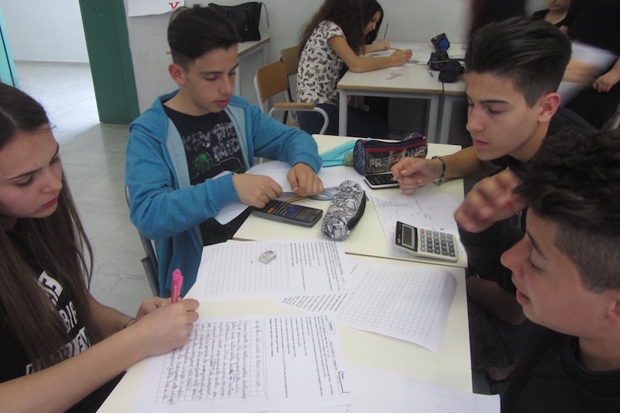
Que faire des langages des Élèves?
- les reconnaître : savoir qu’ils existent, qu’ils ont droit à leur existence, qu’ils apparaissent spontanément dans toutes les productions d’élèves que nous examinons, qu’ils sont différents de nos langages d’adultes et que c’est bien naturel. On devrait sur ce point faire le rapprochement avec le jeune enfant en train de s’approprier sa langue maternelle ou à quelqu’un qui apprend une langue étrangère.
- chercher à les comprendre : derrière les mots, les signes et les dessins, il y a des représentations mentales qui peuvent révéler des obstacles, des conceptions erronées ou incomplètes … déterminants pour les interventions didactiques qui suivent la résolution du problème ;
- y répondre dans un langage approprié : utiliser avec les élèves un langage plus évolué que le leur tout en restant à leur portée ; en traduisant leurs expressions et symboles dans une langue plus rigoureuse, en faisant comprendre les raisons de cette évolution, en encourageant les expressions correctes, …
Nous écrivons,
donc nous sommes

